Slide 1

«Развитие муниципальной системы образования в контексте основных стратегических ориентиров: достижения, проблемы, ориентиры»
28 августа 2023

Slide 2

4 - образовательных учреждений
5 - филиалов
1 - дошкольное образовательное учреждение
7 - структурных подразделений
1- учреждение дополнительного образования

Slide 3

Дошкольное образование
8 учреждений : 1 юрлицо МДОУ детский сад «Одуванчик»
7 структурных подразделений при ОО
15 групп: для детей в возрасте от 2 мес
до 3 лет -3 группы
для детей в возрасте от 3 лет до 7 лет -12
средняя наполняемость групп для детей в возрасте от 2 мес. до 3 лет 19
для детей в возрасте от 3 до 7 лет -17

Slide 4

Дошкольное образование
Численность детей, охваченных услугами дошкольного образования - 257 человек
из них численность детей в возрасте от 2 мес. до 3 лет- 31
в возрасте от 3 до 7 лет- 201
старше 7 лет-25
Количество детей, поступивших в школу из ДОУ в 2022 г.-67 человек.
Детей-инвалидов и детей с ОВЗ дошкольного возраста -5
из них 2 в форме семейного образования.
Охват дошкольным образованием составил 72 % от общей численности детей в возрасте от 1 до 7 лет.
На первое сентября 2023 года программы дошкольного образования будут осваивать 244 воспитанника.

Slide 5
Дошкольное образование
30 педагогических и руководящих работников
из них с высшим профессиональным образованием 8 чел.
со средним профессиональным 19 чел.
Квалификационный уровень (первая и высшая квалификационная категория) дошкольных педагогических работников составляет 93,3 %
10 человек имеет высшую квалификационную категорию (18,6%)
первую – 18 (27,2%)
2 педагога – соответствие занимаемой должности.

Slide 6
Дошкольное образование
Международный конкурс «Литературное творчество»
всероссийский форум «Дошкольное воспитание. Новые ориентиры.»
всероссийской олимпиады «Особенности работы с детьми 6-7 лет в детском саду»
всероссийский конкурс «Педагогическая кладовая»
Всероссийский фестиваль «Правила дорожного движении –закон»
Муниципальный конкурс «Педагог будущего» 2023

Slide 7
Дошкольное образование
педагогические гостиные,
участие в акциях и субботниках,
проектная деятельность,
выставки творческих работ детей и совместных с родителями работ.
проекты: «Огород на окне», «В мире сказок», «Моя семья», «Наши добрые сказки», «Посылка солдату», «Подарок деду» и др.

Slide 8
Дошкольное образование
«Талантливые дети России 2023» «Ура! Победа!»
«Победы священные страницы»
«Я помню, я горжусь»
«Инфоурок» «Старт»
«Умняшкино»
«Я люблю свою страну»
«Интеллект»
«Ракета 2023 к взлёту готова»
акции «Своих не бросаем»
благотворительный концерт «Своих не бросаем» и т.д.

Slide 9
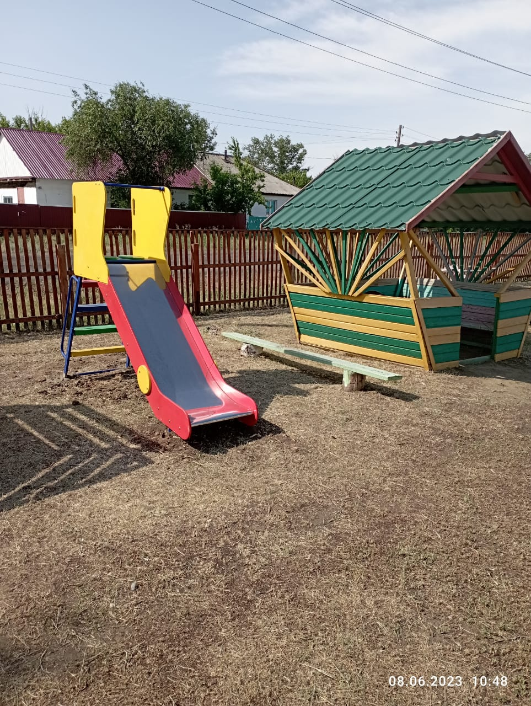
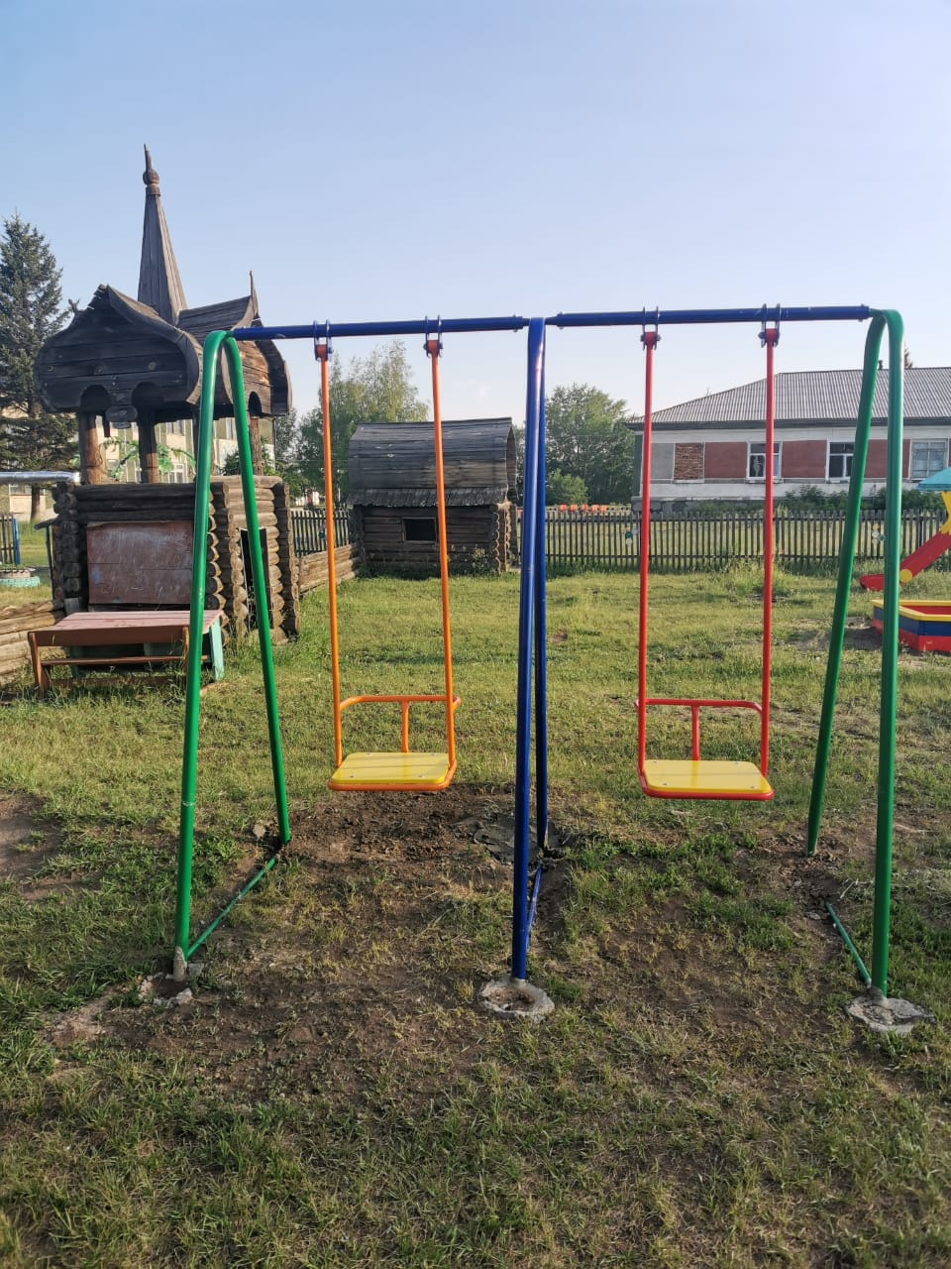
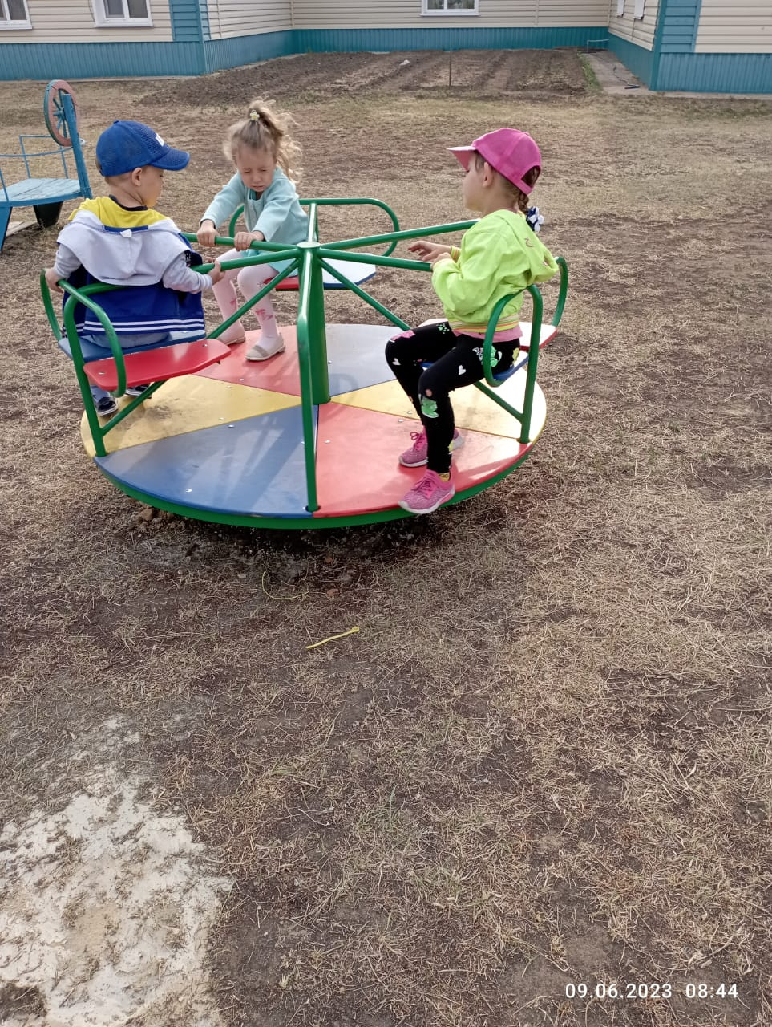
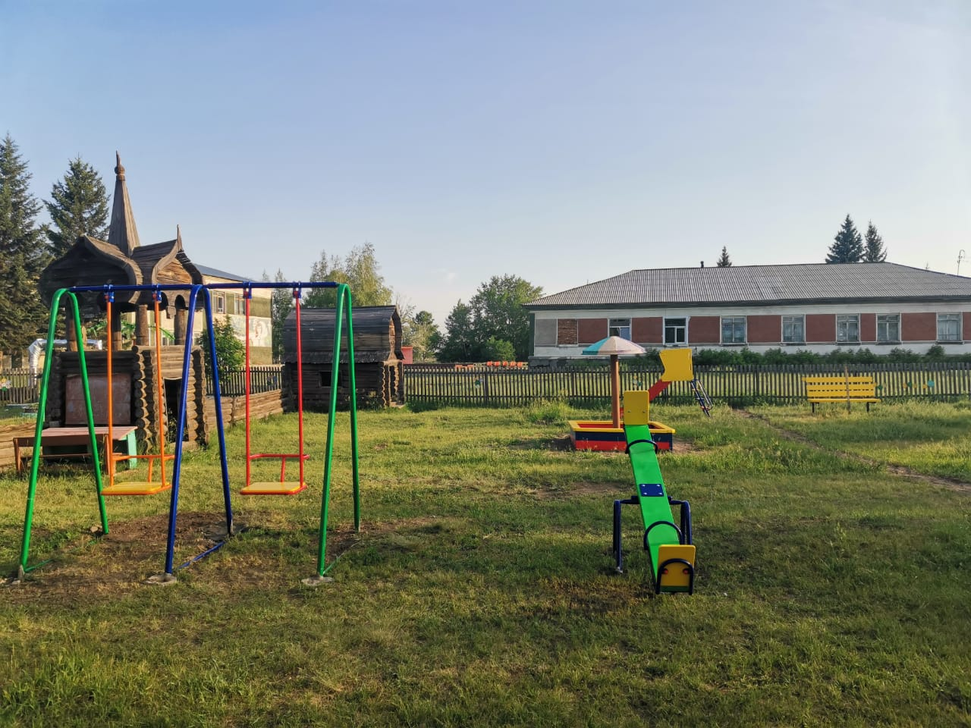
Дошкольное образование

Slide 10
Общее образование
По итогам 2022 — 2023 учебного года аттестовано – 952 обучающихся, из них:
Обучающихся на «5» — 60 человек (6,3 %)
Обучающихся на «4» и «5» — 429 человек (45,06 %)
Обучающихся на «4» и «3»- 856 человек (89,9 %)
Не успевающих 37 человек (3,9 %)
Оставлены на пересдачу ОГЭ в осенние сроки- 6 человек (5,94 %).
Качество знаний– 45,06 % (в 2022 году было 45,1%)
Успеваемость составляет 96,1 %

Slide 11
Общее образование
К ГИА- 9 допущен 101 выпускник (99,02%).
Доля обучающихся, прошедших государственную итоговую аттестацию по завершению обучения по основным образовательным программам основного общего образования составляет 94,06 % (95 чел).
Доля обучающихся, не прошедших государственную итоговую аттестацию по завершению обучения по основным образовательным программам основного общего образования составляет 5,94% ( 6 чел).
5 - выпускников получили аттестат с отличием. (2-МБОУ "Бурлинская СОШ", 1- МБОУ "Михайловская СОШ", 1- МБОУ "Новопесчанская СОШ",1 - МБОУ "Устьянская СОШ "

Slide 12
Общее образование
ОО | Количество выпускников |  |  | Прошли ГИА |  | Не прошли ГИА
 | Всего | Допущено к ГИА |  | Всего | % | Всего | %
 |  | чел. | %
МБОУ "Бурлинская СОШ" | 59 | 58 | 98,31 | 56 | 96,55 | 2 | 3,45
МБОУ "Михайловская СОШ" | 18 | 18 | 100,00 | 16 | 88,89 | 2 | 11,11
МБОУ "Новопесчанская СОШ" | 12 | 12 | 100,00 | 12 | 100,00 | 0 | 0,00
МБОУ "Устьянская СОШ" | 13 | 13 | 100,00 | 11 | 84,62 | 2 | 15,38

Slide 13
Общее образование
ОО | Количество участников, имеющих неудовлетворительный результат по предмету
 | рус. яз. | мат. | хим. | инф. | гео. | анг. яз. | общ. | лит.
Всего по МОУО | 1 | 6 | 1 | 6 | 3 | 0 | 2 | 0
МБОУ "Бурлинская СОШ" | 1 | 2 | 1 | 2 | 1 | 0 | 0 | 0
МБОУ "Михайловская СОШ" | 0 | 2 | 0 | 2 | 2 | 0 | 0 | 0
МБОУ "Новопесчанская СОШ" | 0 | 0 | 0 | 0 | 0 | 0 | 0 | 0
МБОУ "Устьянская СОШ" | 0 | 2 | 0 | 2 | 0 | 0 | 2 | 0

Slide 14
Общее образование
По обязательному предмету русский язык выпускники показали 61,39 % ( 2022г -75,61%)
качества знаний и 99,01 % ( 2022г 100%) успеваемости.
Средняя отметка знаний 3,91 ( 2022г.-4,01).
По обязательному предмету математика качество знаний 29,70% ( 2022г - 47,56 %)
успеваемость 94,06% ( 2022г -95,12 %). Средняя отметка знаний 3,28 ( 2022г.-3,45)

Slide 15
Общее образование
33 человека - выпускники текущего года ( 100%).
100 % выпускников 11 класса прошли государственную итоговую аттестацию.
Доля обучающихся, получивших высоко бальный результат на ЕГЭ по русскому языку, в общей численности обучающихся, прошедших ГИА составила 12,12%.
Высокие результаты по русскому языку показали учащиеся МБОУ «Бурлинская средняя общеобразовательная школа»- 3 выпускника-Шишмарева Анастасия 87 б., Шуршикова Екатерина 83 б, Попов Вадим 81б.(учитель Захарюта Татьяна Викторовна) ;
1- МБОУ «Михайловская средняя общеобразовательная школа»- Рябко Владислав 81 б. ( учитель Мирзоева Лариса Николаевна)

Slide 16
Общее образование
№ п/п | Образовательная организация | Число сдаваемых предметов | Число предметов со средним баллом выше среднего по краю | Предметы
1 | МБОУ «Бурлинская СОШ» | 11 | 7 | русский язык, математика (профиль), математика (базовая), история, биология, английский язык,география
2 | МБОУ «Михайловская СОШ » | 6 | 4 | математика (профиль), физика, обществознание, информатика и ИКТ (КЕГЭ)
3 | МБОУ "Новопесчанская СОШ" | 4 | 2 | математика (базовая), биология

Slide 17
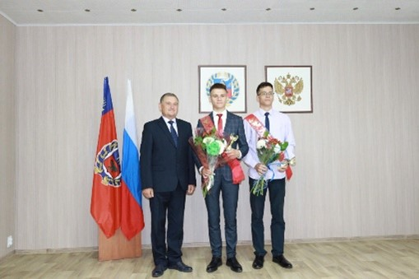
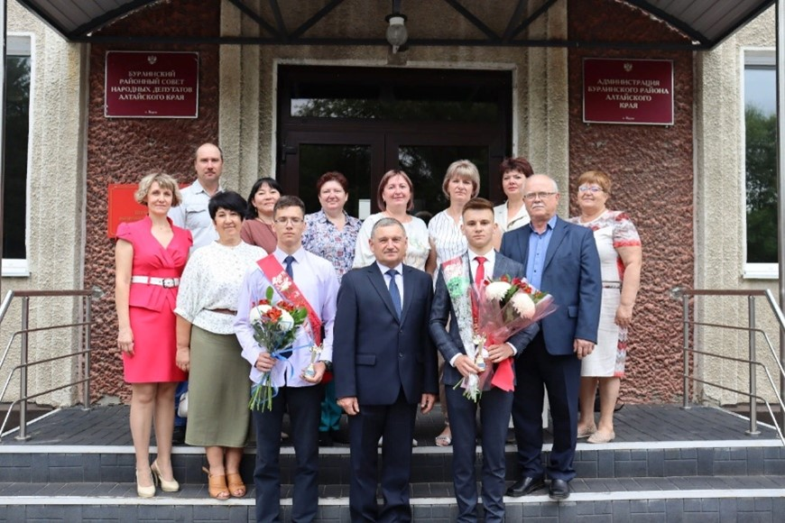
Общее образование
Аттестат среднего общего образования с отличием и медаль «За успехи в учении» 2 выпускника, 3,03 % от общего числа выпускников 11 класса. Выпускники Попов Вадим ( МБОУ «Бурлинская средняя общеобразовательная школа»), Рябко Владислав ( МБОУ «Михайловская средняя общеобразовательная школа» )

Slide 18
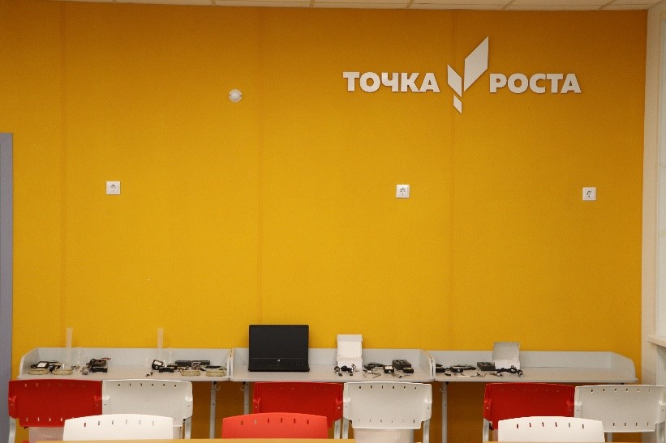
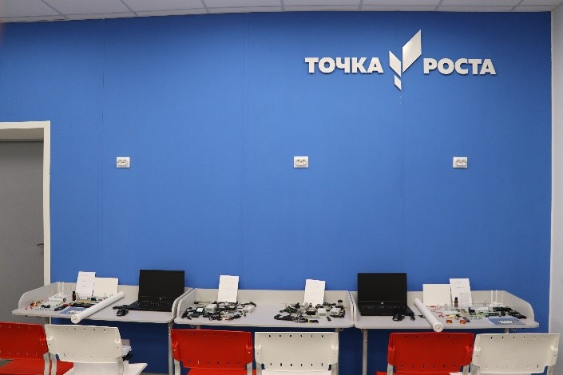
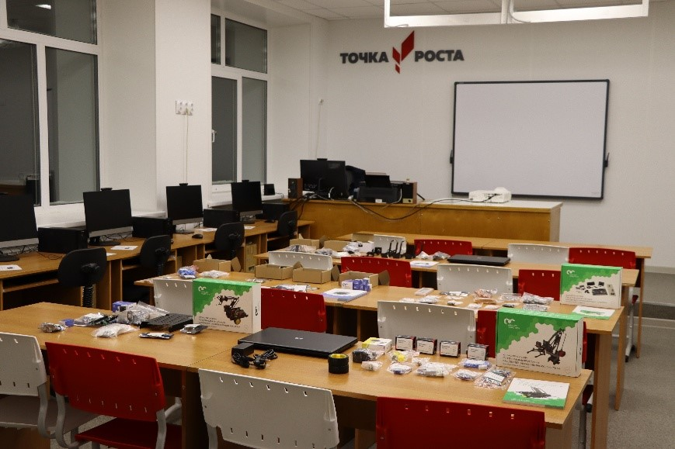

Общее образование

Slide 19
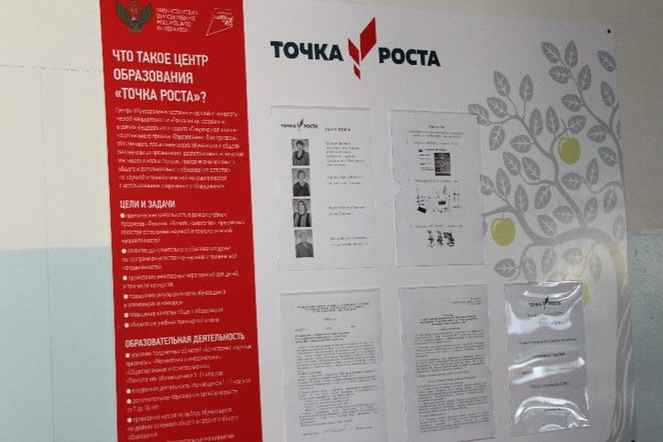
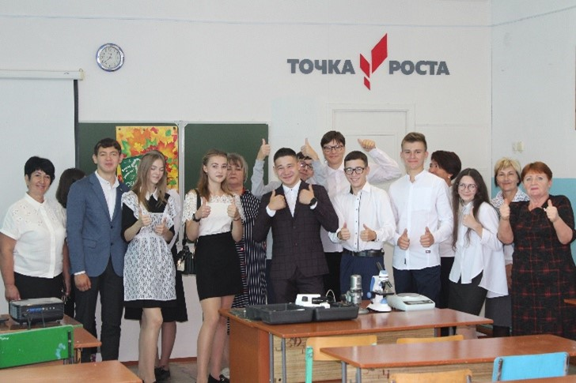
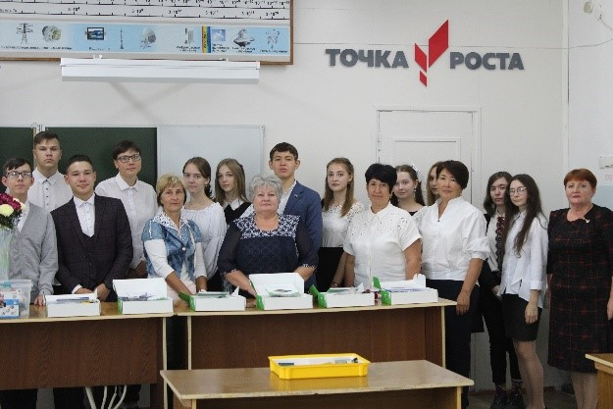
Общее образование

Slide 20
Общее образование
- региональный научно-популярный конкурс «Наукой заниматься нескучно!» 5 дипломов, 1сертификат ( уч.Скрипник Л.И.).
- 1 место среди 6-7 классов в региональной игре «Большие гонки» (Микичур А. и Шумейко В. 7Б класс учитель Костырко Л. А.)
- Участники Всероссийского конкурса научно-популярного видео среди школьников «ЗНАЕШЬ? НАУЧИ» Ковальцов Дмитрий 8В с видеороликом «Магнитная левитация» и Попова Вероника с работой «Маятник Максвелла», учитель Костырко Л. А.
- «Ростки талантов» для детей с ОВЗ: 10 января 2023год Сященко Матвей, 7б класс 1 место, Тулебаев Арлан, 7б кл, диплом лауреата,Уманец Елизавета, 5в, 3 место (учитель Скрипник Л. И.)
- районный конкурс ученических проектных, исследовательских и творческих работ посвященных «Десятилетию науки и технологий» в Российской Федерации «Мир науки и технологий»

Slide 21
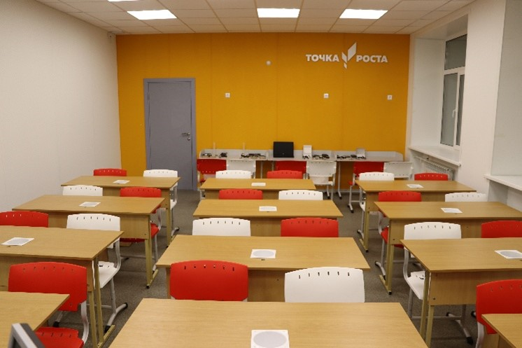
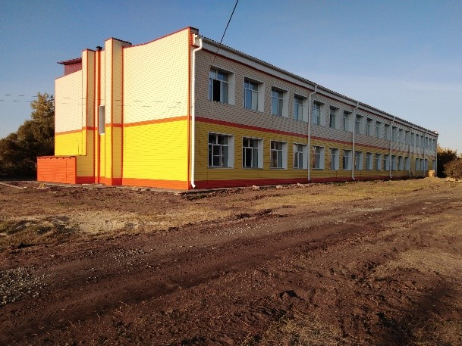
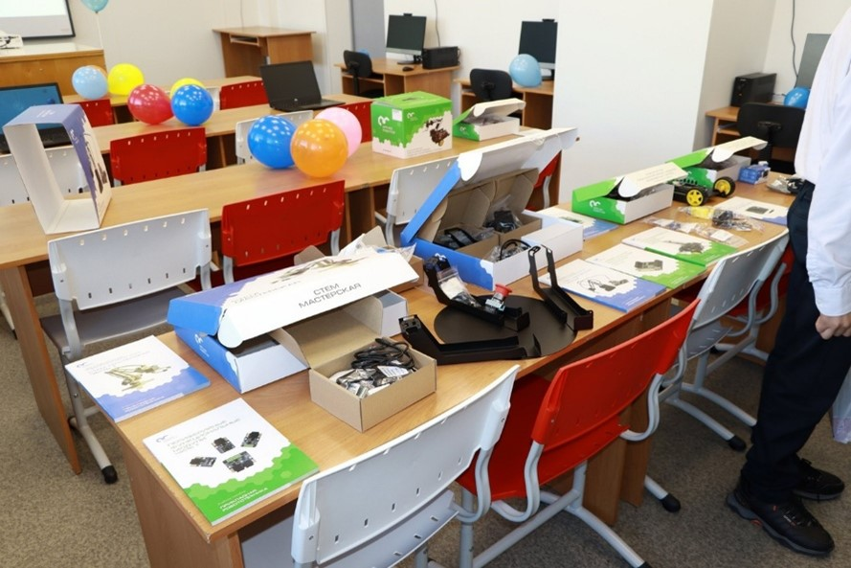
Общее образование

Slide 22

Общее образование
Призерами и победителями муниципального этапа ВсОШ стали 13 учащихся.
русский язык -30 участников (0 победителей)
математика -21 уч. (0 победителей)
география- 19 уч. (1 победитель )
обществознание - 17 уч. (0 победителей)

Slide 23
Общее образование
Учреждение | Приглашений | Участий | Доля участий | Победителей (/ 9-11 кл) | Призёров | Доля победителей и призёров
МБОУ "Бурлинская СОШ" | 90 | 83 | 92,22 % | 6/3 | 0 | 6,66 %
МБОУ "Устьянская СОШ" | 70 | 40 | 57,14 % | 3/2 | 0 | 4,28 %
МБОУ "Михайловская СОШ" | 46 | 24 | 52,17 % | 1/0 | 0 | 2,17 %
МБОУ "Новопесчанская СОШ" | 30 | 13 | 43,33 % | 1/1 | 2 | 10 %
ИТОГО | 236 | 160 | 67,79 % | 11/6 | 2 | 5,5 %

Slide 24

Общее образование
Приняли участие 139 учащихся 1 - 4 классов (доля участий 31,95 % ), из них 66 победителей и призеров
конкурс чтецов для 1-4 классов, приняли участие 33 учащихся, из них победители и призеры- 16.

Slide 25
Общее образование
«350-летию Петра I посвящается»
« На страже защиты малой Родины»
«Таинственный космос», «Я- талант!»
«Знай свою Конституцию»
«Мир науки и технологий -2022»
«День Земли»
«Наши пернатые друзья!»
«Космические горизонты»
«Птицы Сибири - 2023»
«Школьное Евровидение 2023» и т.д..
В олимпиадах и конкурсах различных уровней приняли участие 72% учащихся общеобразовательных организаций.

Slide 26

Общее образование
занятия по психологической разгрузке педагогами- психологами;
-реализуются адаптированные программы начального общего и основного общего образования для детей с ОВЗ;
- учащиеся обеспечены бесплатными учебными пособиями;
- бесплатные завтраки и обеды
имеются пандусы с поручнями при входе
расширены входные проемы, двери в столовой и в туалетах для беспрепятственного прохождения инвалидных колясок
оборудована стоянка для автомобилей

Slide 27
«Развитие муниципальной системы образования в контексте основных стратегических ориентиров: достижения, проблемы, ориентиры»
28 августа 2023

Slide 28
Всего в районе 158 педагогических работника, 4 руководителей (директора школ, заведующие детскими садами) и 2 временно исполняющих (директор школы, директор ЦДО)
В общеобразовательных организациях района всего работает 229 сотрудника, 121 из них - это педагогические работники и 114 учителей:
- начальное общее образование – 36 чел.;
- русский язык и литература – 16 чел.;
- математика – 13 чел.;
- иностранные языки – 8 чел.;
- физическая культура – 6 чел.;
- история, экономика, право, обществознание – 9 чел.;
- трудовое обучение – 7 чел.;
- физика – 5 чел.;
- география – 4 чел.;
- биология – 2 чел.;
- химия – 4 чел.;
- информатика и ИКТ – 3 чел.;
- музыка и пение – 1 чел.;

Slide 29
Кадровый голод педагогических работников – это проблема возникающая перед нами из года в год.
Педагогический стаж педагогических работников общего образования распределился следующим образом:
3,3% - до 3 лет;
0,9% - от 3-5 лет;
11,6% - от 5-10лет;
11,6% - от 10-15 лет;
6,7% - от 15-20 лет;
64,5% - более 20 лет

Slide 30
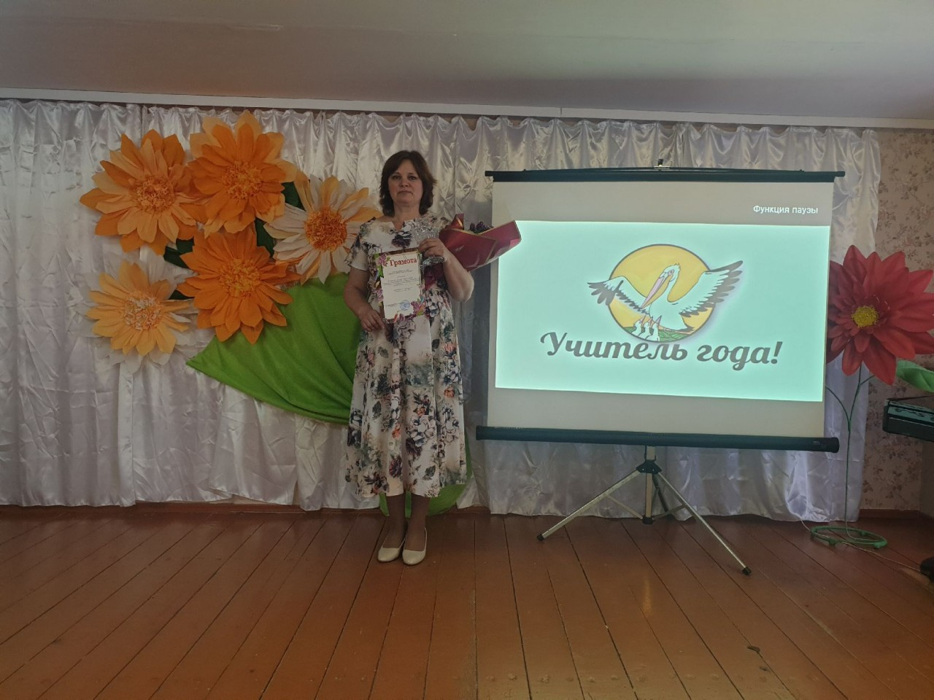
Профессиональное развитие педагогических работников
На 01 сентября 2023 года доля педагогических работников, имеющих квалификационные категории, составляет: 133 человек (84,2%): из них высшую 61 (38,6%) чел.; первую – 72 чел.(45,6%).

Slide 31
План мероприятий («дорожная карта»), посвященный повышению престижа учительской профессии и приуроченный к Году педагога и наставника
№ п/п | мероприятия | Сроки проведения | Ответственное лицо
1 | Оказание содействия деятельности общественных объединений педагогов | В течении года | Лаврушенко Ю.А. Бакушева И.С.
2 | Муниципальный конкурс «Лучшие практики наставники» 2023 | Март 2023 года | Лаврушенко Ю.А. Ступко Д.А.
3 | Конкурс – проект «Педагог будущего» | Апрель – май 2023 года | Лаврушенко Ю.А. Ступко Д.А.
4 | Организация и проведение муниципального этапа конкурса лучших педагогических работников муниципальных образовательных организациях | 3-4 квартал 2023 года | Лаврушенко Ю.А. Ступко Д.А.
5 | Содействие в подготовке педагогических работников к участию в региональном этапе Всероссийского конкурса работ в области педагогике, воспитания и работы с детьми и молодежью до 20 лет «За нравственный подвиг учителя» | 1 полугодие 2023 года | Лаврушенко Ю.А. Ступко Д.А. Руководители ОО
6 | Организация и проведение муниципального этапа конкурса «Учитель года 2024». Церемония награждения | Ноябрь – декабрь 2023 года | Лаврушенко Ю.А. Ступко Д.А., Бакушева И.С.
7 | Интернет – акция ко Дню учителя «Поздравь своего учителя» | Сентябрь 2023 года | Лаврушенко Ю.А., Ступко Д.А Руководители ОО
8 | Поисково – исследовательский проект «Учителя, прошедшие войну» | Апрель 2023 года | Ступко Д.А.
9 | Муниципальный конкурс «Педагогический калейдоскоп 2023» | Январь – февраль 2023 года | Ступко Д.А.
10 | Конкурс исследовательских работ «Такая есть профессия – Учитель» | Февраль 2023 года | Ступко Д.А.
11 | Спартакиада педагогических работников Бурлинского района 2023 года | Март 2023 года | Малышко Н.В., Ступко Д.А. Руководители ОО
12 | Муниципальный этап конкурса на соискание премии Губернатора Алтайского края им. С.П. Титова | Декабрь 2023 года | Бакушева И.С. Лаврушенко Ю.А.

Slide 32
За большой вклад в развитие системы образования в 2022 - 2023 учебном году:
- 1 педагогический работник был награжден Знаком отличия «Почетный работник сферы образования» Р.Ф.;
- 1 педагогический работник был награжден Почетной грамотой Министерства просвещения Р.Ф.;
- 2 педагогических работника получили Благодарность Министерства образования и науки Алтайского края;
- 4 педагогических работника были награждены Почетной грамотой Администрации Бурлинского района Алтайского края;
- 29 человек получили Почетные грамоты комитета по образованию Администрации района.

Slide 33
В районе действует система мер поддержки педагогов:
1. Выплата краевого единовременного пособия выпускникам вузов, приступившим к работе в малокомплектных сельских школах – 300 тыс. рублей и выпускникам СПО – 200 тыс. рублей.
2. Выплаты муниципальных подъемных – 15 тыс. рублей.
3. Выплата ежемесячной надбавки к заработной плате в первые три года работы выпускникам вызов и сузов – 30% первый год, 20% - второй год и 10% третий год работы.
4. Ежегодная организация лечения в санаторно-курортных учреждениях, расположенных на территории Алтайского края в размере квоты (два педагога в год).

Slide 34
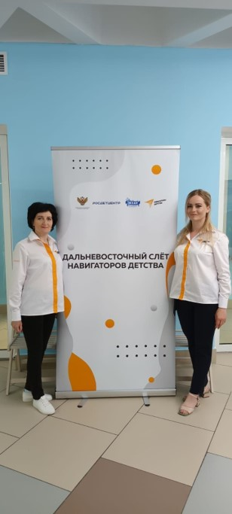
Сектор воспитательной работы

Slide 35
Сектор воспитательной работы
-Всемирный день Земли,
-субботники по благоустройству территории школы,
благоустройство Мемориалов Славы,
дни здоровья,
месячник «Внимание, дети!»,
декада борьбы с наркоманией и СПИД,
походы, экскурсии,
классные часы о красоте родной природы, взаимодействии человека и окружающей среды.

Slide 36
Сектор воспитательной работы
- Привычки хорошие и плохие,
- Символы русского государства,
- Конституция. Право. Законы,
- Что значит быть гражданином России?
- Причины и профилактика правонарушений несовершеннолетних

Slide 37
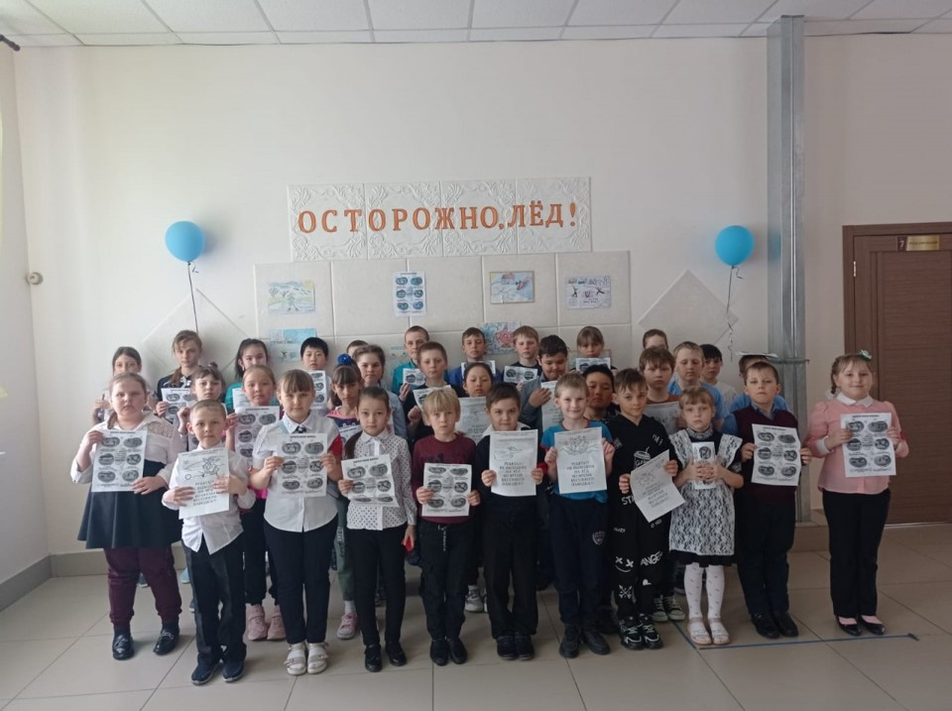
Сектор воспитательной работы

Slide 38
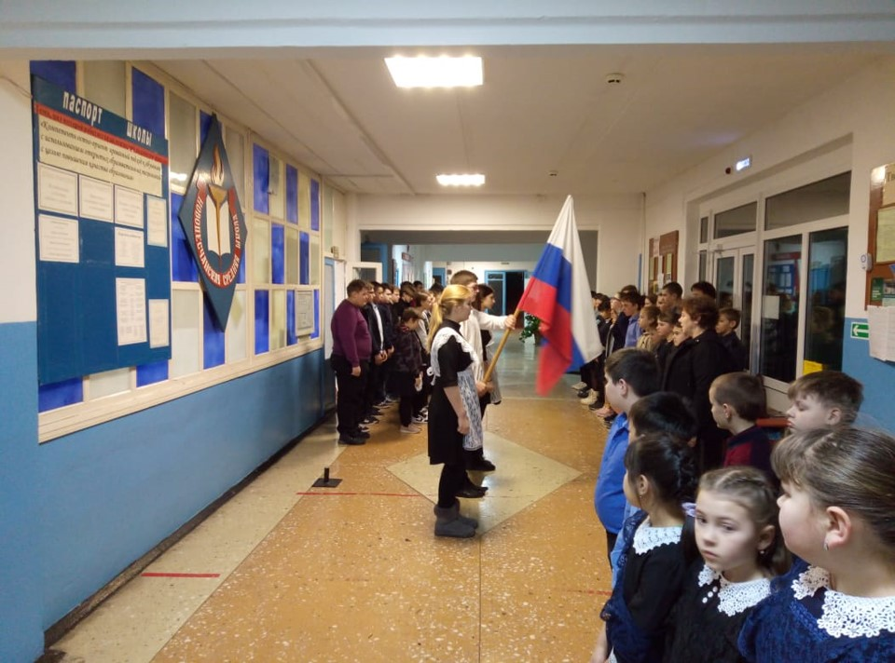
Сектор воспитательной работы

Slide 39
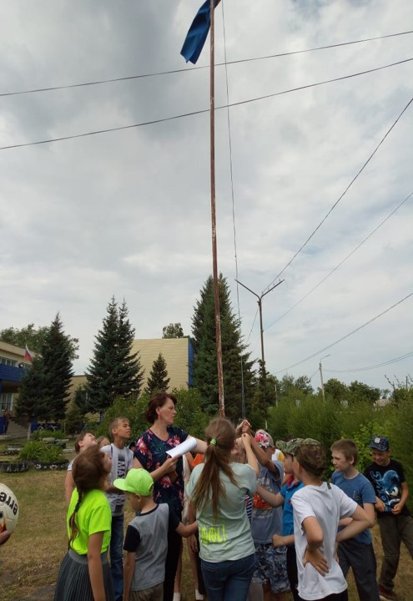
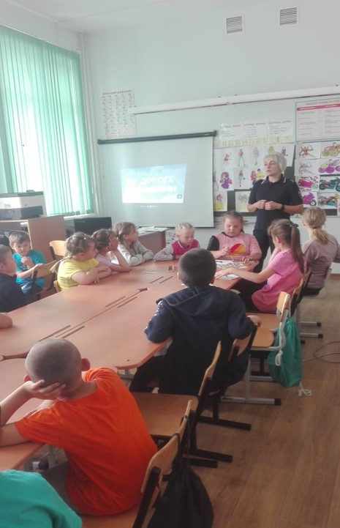
Сектор воспитательной работы

Slide 40

Сектор воспитательной работы

Slide 41
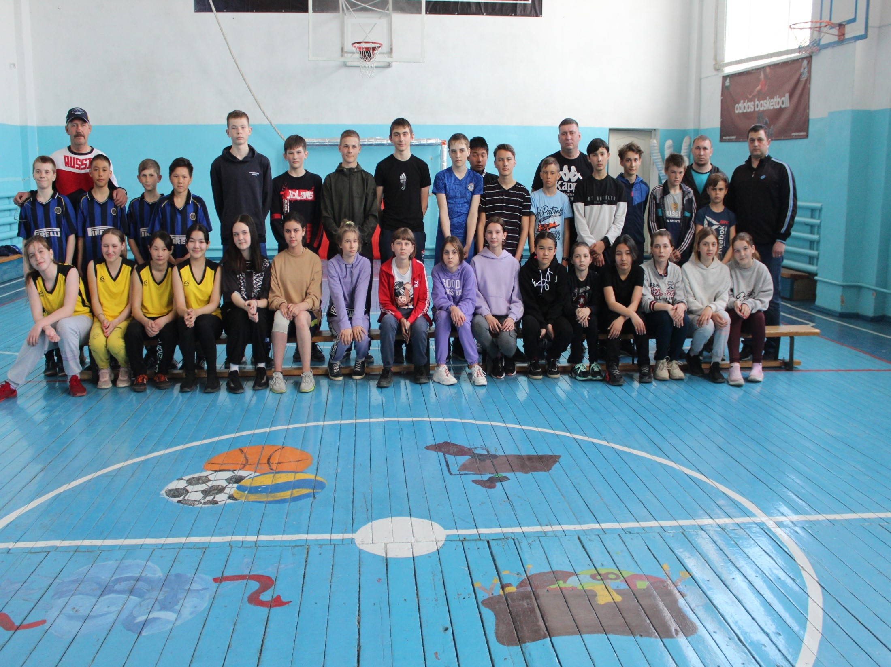
Сектор воспитательной работы

Slide 42
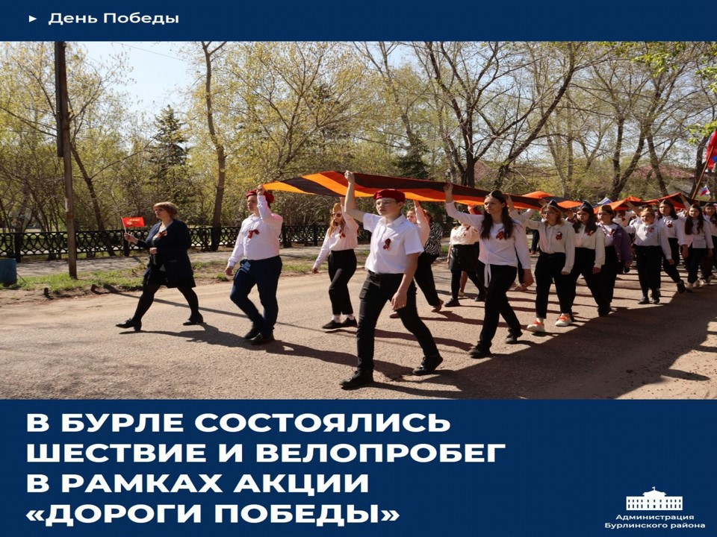
Сектор воспитательной работы

Slide 43
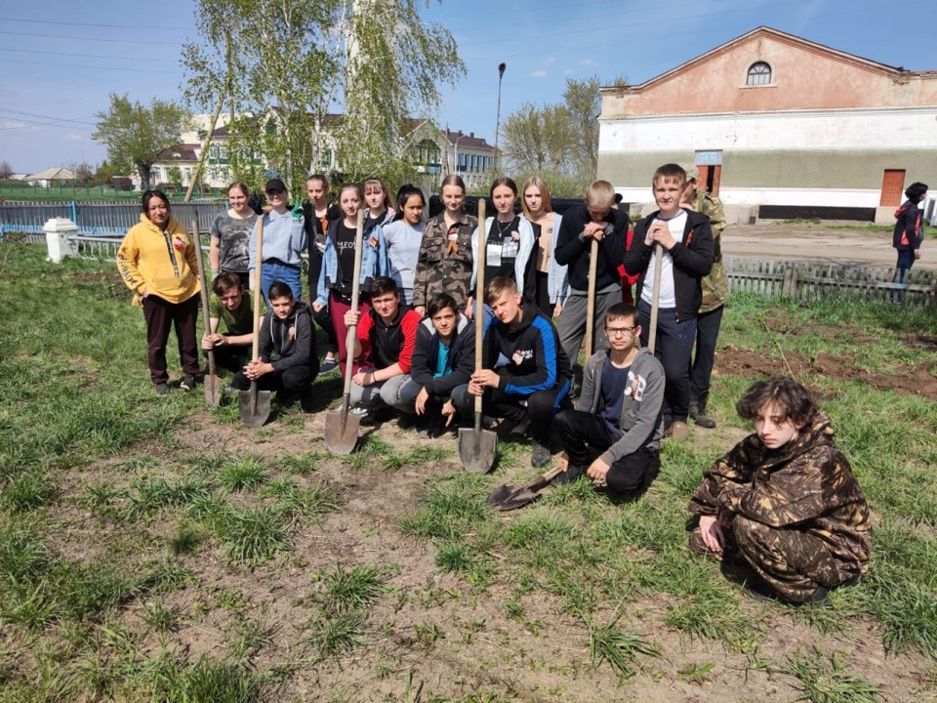
Сектор воспитательной работы

Slide 44
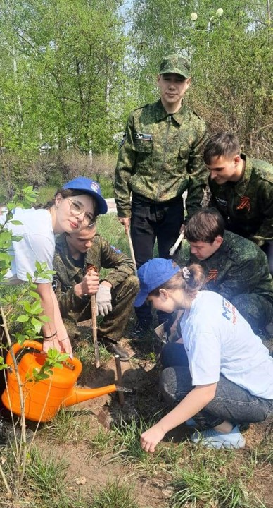
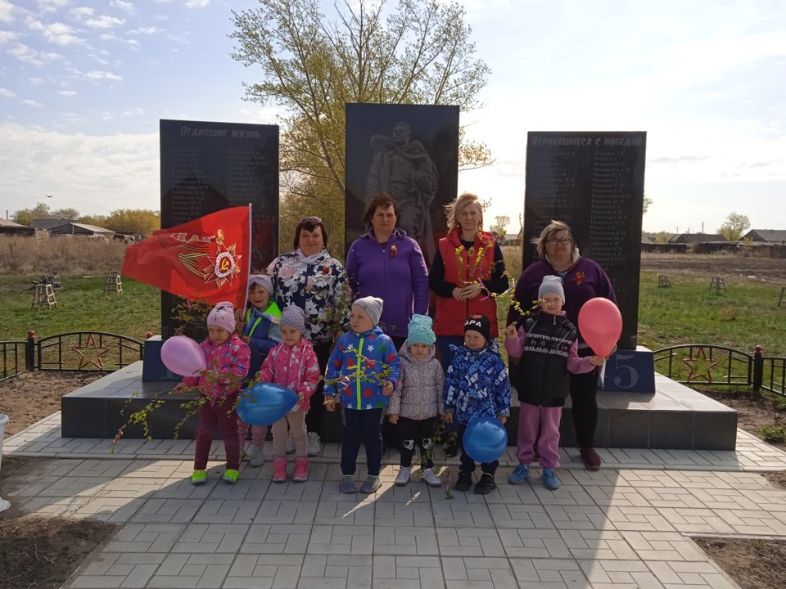
Сектор воспитательной работы

Slide 45
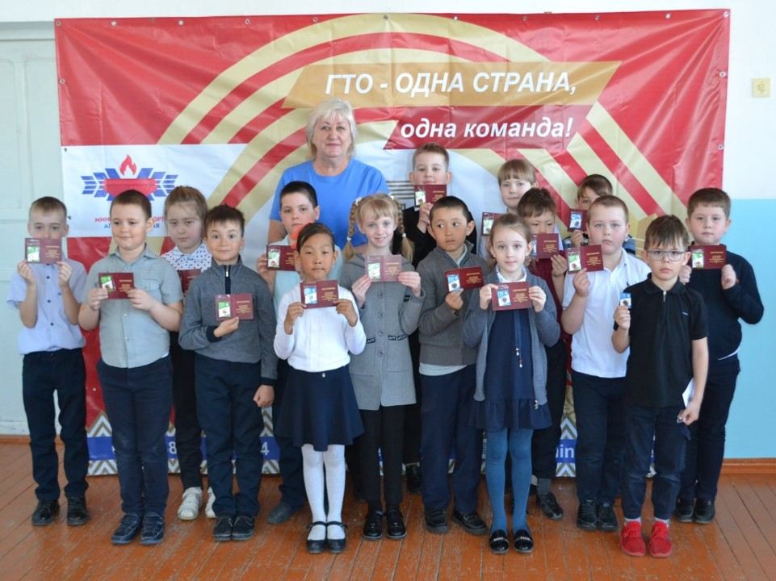
Сектор воспитательной работы

Slide 46
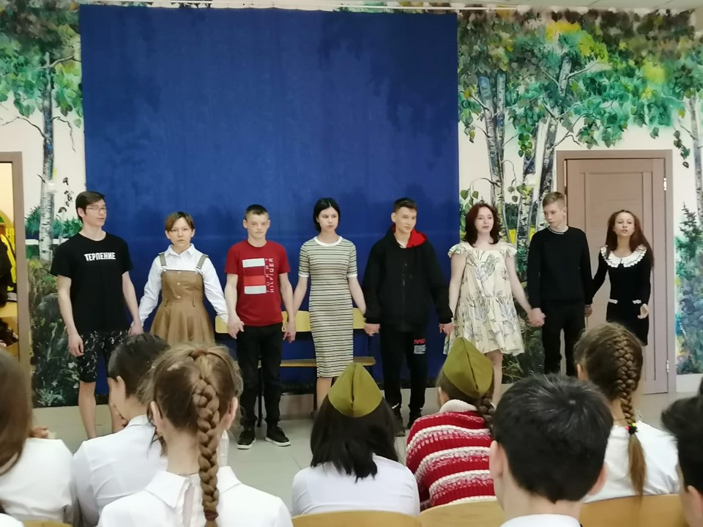
Сектор воспитательной работы

Slide 47
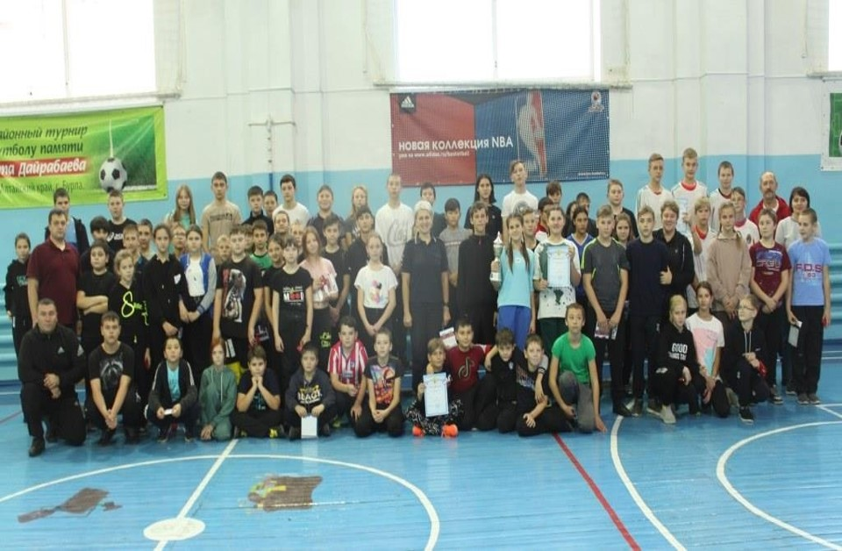
Сектор воспитательной работы

Slide 48
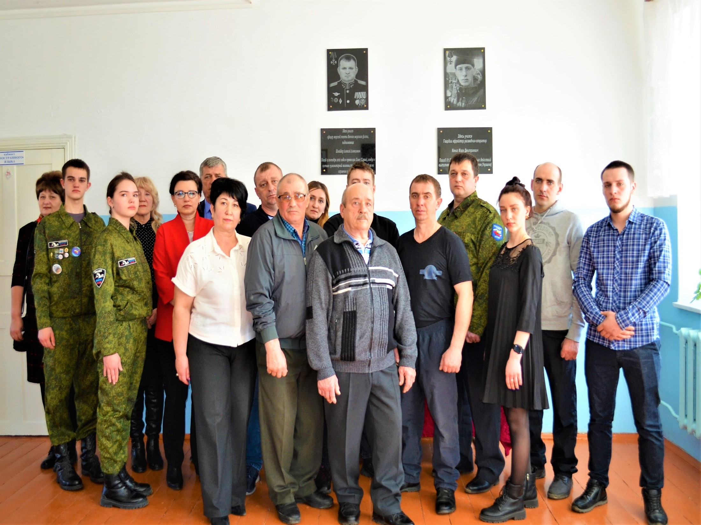
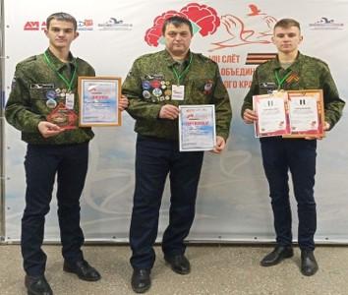
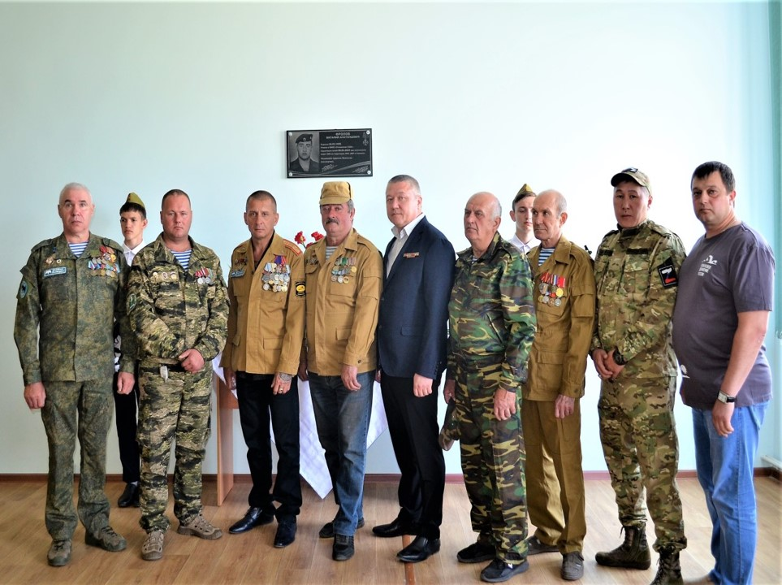
Сектор воспитательной работы

Slide 49
Таблица
спортивных достижений обучающихся МБУ ДО «Бурлинский ЦДО» в 2022-2023 учебном году
№ п/п | Мероприятие / уровень | Место проведения | Результат
ФУТБОЛ
 | муниципальный уровень
1 | Турнир по мини-футболу «Золотая осень» (юноши 2010 г.р.) | с. Бурла | 1 место
 | зональный уровень
2 | Всероссийский фестиваль по дворовому футболу (юноши 2008 г.р.) | с. Николаевка ННР | 3 место
3 | Межрайонный турнир по мини-футболу на призы Деда Мороза (юноши 2010 г.р.) | с. Бурла | 1 место
4 | Зональное первенство «Мини-футбол в школу» | с. Подсосново | 3 место
5 | Зональное первенство Алтайского края по мини-футболу (юноши 2005-2006 г.р.) | с. Завьялово | 2 место
 | региональный уровень
6 | Межрегиональный турнир памяти Дайрабаева Асхата | с. Бурла | 3 место
7 | Первенство Алтайского края по мини-футболу (юноши 2005-2006 г.р.) | г. Рубцовск | 3 место
8 | Краевой турнир по футболу «Кубок Первоцелинников» (юноши 2007-2008 г.р.) | с. Ключи | 2 место

Slide 50
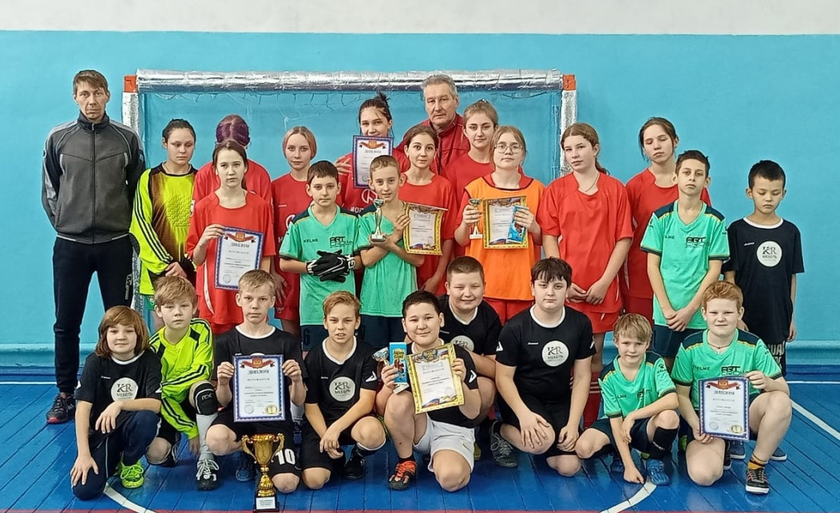
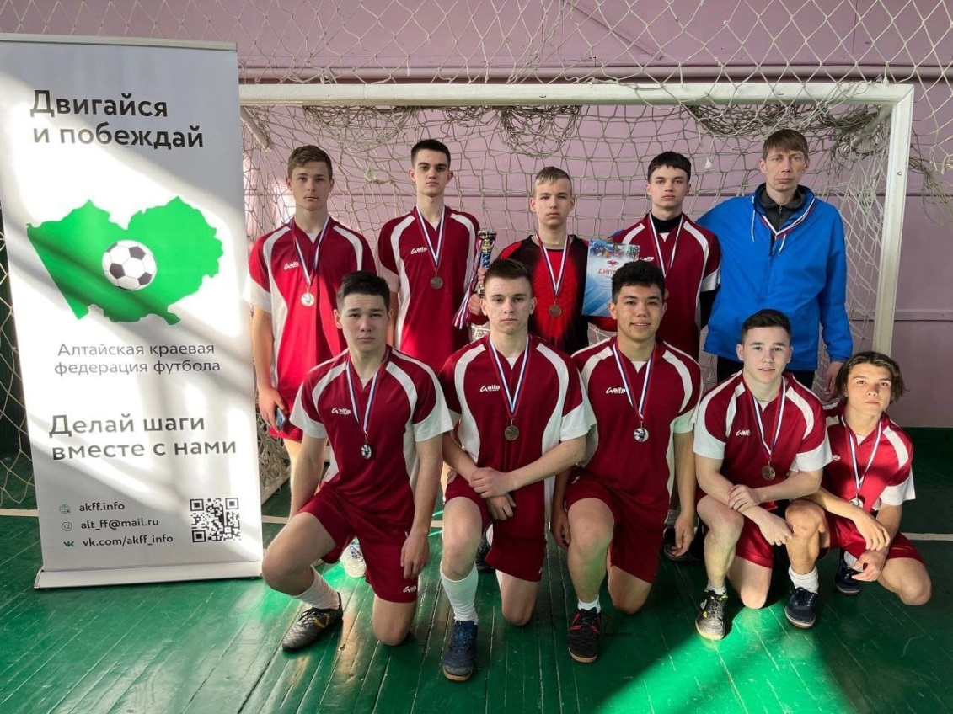
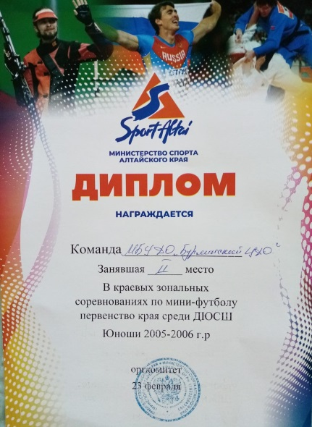
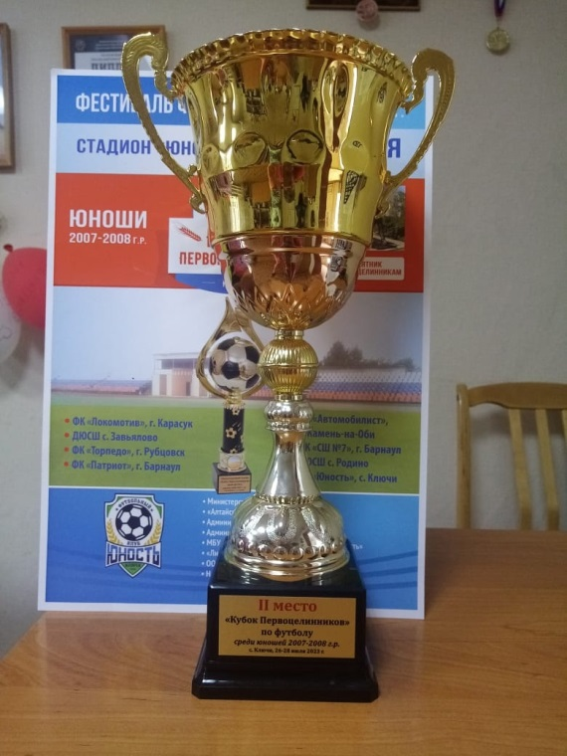
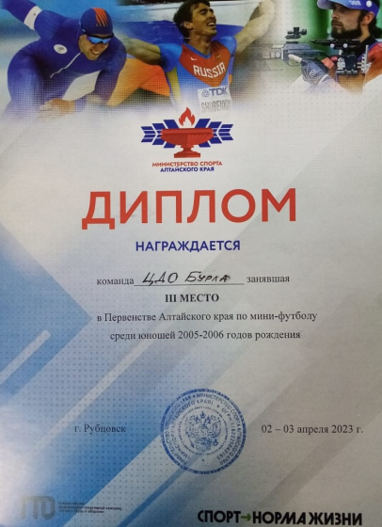
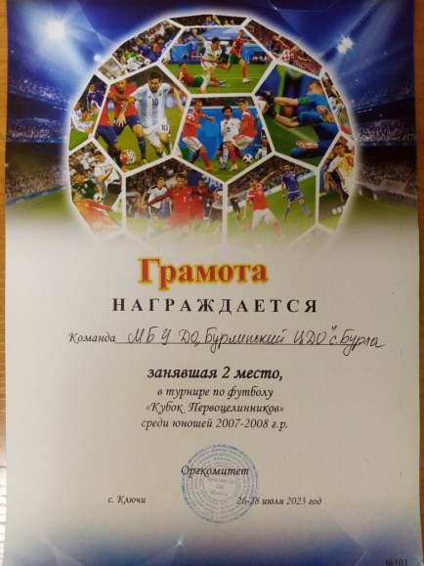

Slide 51
Таблица
спортивных достижений обучающихся МБУ ДО «Бурлинский ЦДО» в 2022-2023 учебном году
№ п/п | Мероприятие / уровень | Место проведения | Результат
БАСКЕТБОЛ
 | муниципальный уровень
1 | КЭС-БАСКЕТ | с.Бурла | 1 место
2 | Турнир на призы Деда Мороза | с.Бурла | 1 место
3 | Кубок Победы | с.Бурла | 1 место
 | зональный уровень
4 | Фестиваль баскетбола | с. Гришковка ННР | 2 место
5 | Межрайонный турнир по баскетболу (девушки 2012 г.р. и моложе) | с. Гришковка ННР | 3 место
6 | Межрайонный турнир по баскетболу "Зима - 2023" (девушки 2007 г.р.) | с. Бурла | 1 место
7 | Межрайонный турнир по баскетболу (девушки 2012 г.р.) | р.п. Благовещенка | 2 место
8 | Межрайонный турнир по баскетболу, посвящённый Дню космонавтики | с. Бурла | 1/2 место
9 | Зональные соревнования на краевую олимпиаду | р.п. Благовещенка | 2 место
 | региональный уровень
10 | 43-я летняя олимпиада сельских спортсменов Алтайского края | с. Родино | 3 место

Slide 52
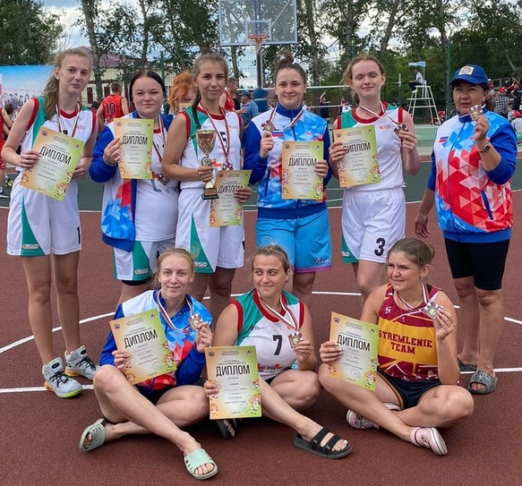
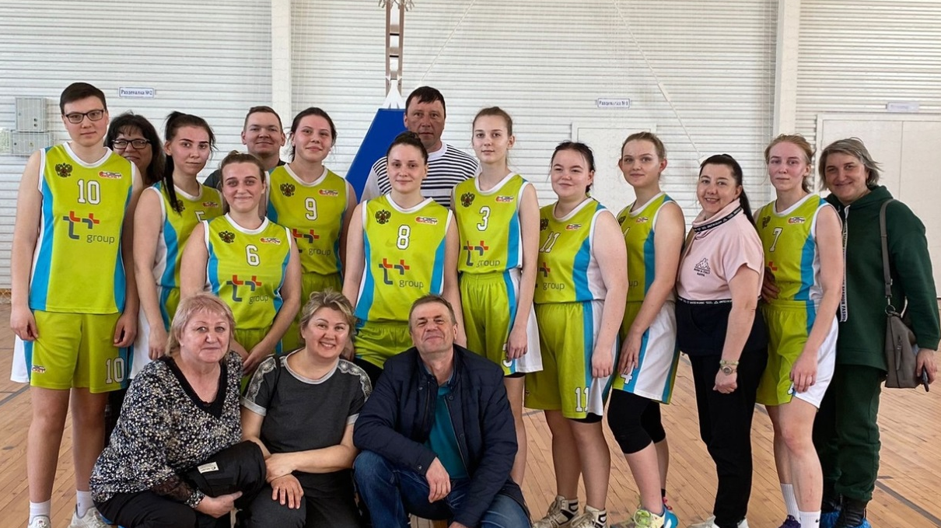
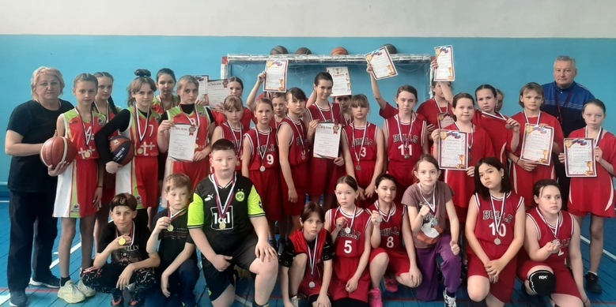
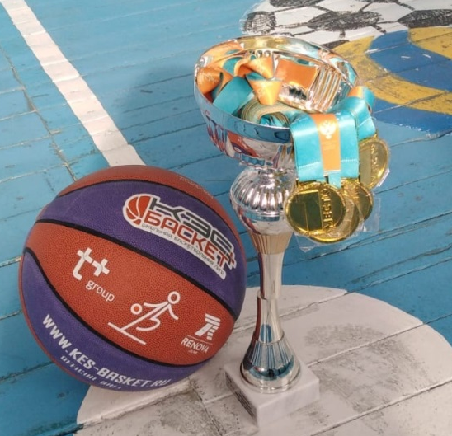

Slide 53
Таблица
творческих достижений обучающихся МБУ ДО «Бурлинский ЦДО» в 2022-2023 учебном году
№ п/п | Конкурсы | Диплом
 | муниципальный уровень
1 | «От идеи до проектов» | 1 место - 3
2 | «Технический вернисаж» | 1 место - 1
3 | «Техника вокруг нас» | 1 место - 1
4 | «Рождественская звезда» | Победитель - 2 2 место - 1
5 | «Сибириада» | Победитель - 2
6 | «Такие разные куклы» | 1 место - 1
 | окружной уровень
7 | «Рождественская звезда» | Победитель - 3
8 | «Сибириада» | Победитель - 2
 | региональный уровень
9 | «Рождественская звезда» | 1 место - 2
10 | «Сибириада» | 1 место - 1 2 место - 1

Slide 54
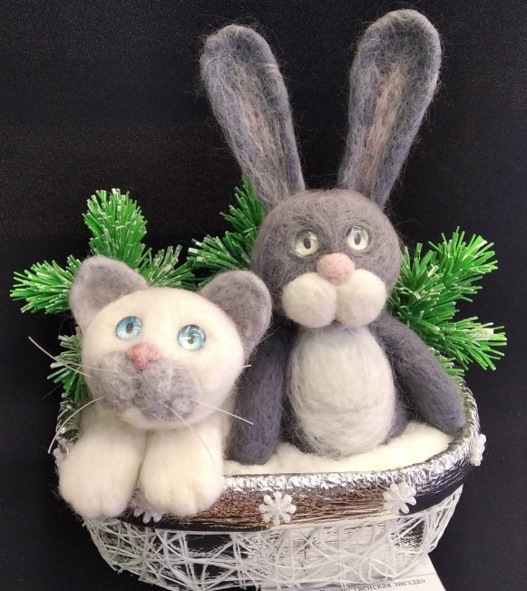
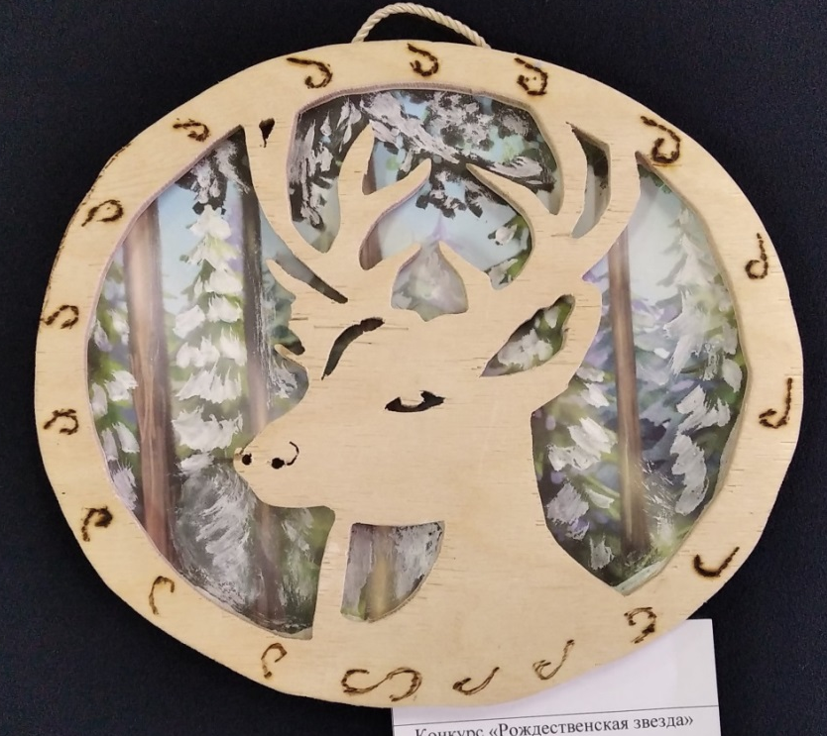
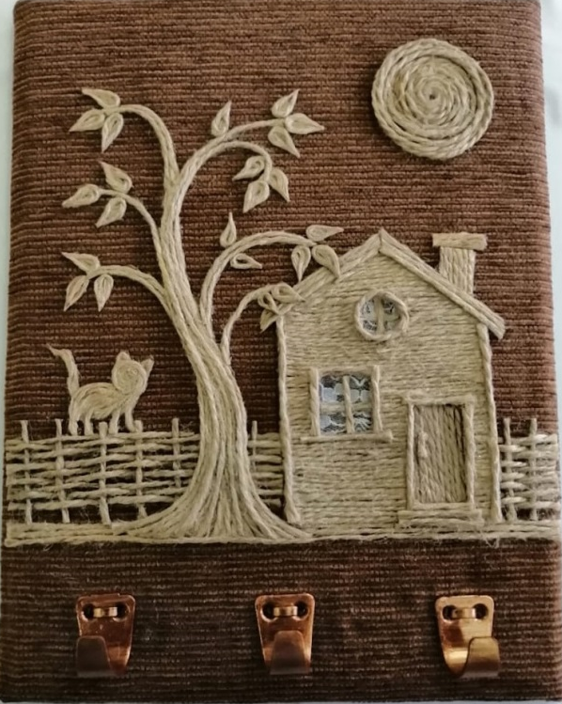
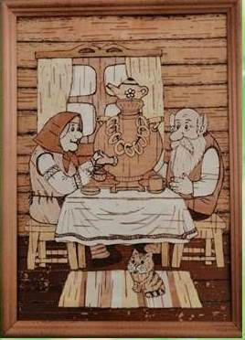
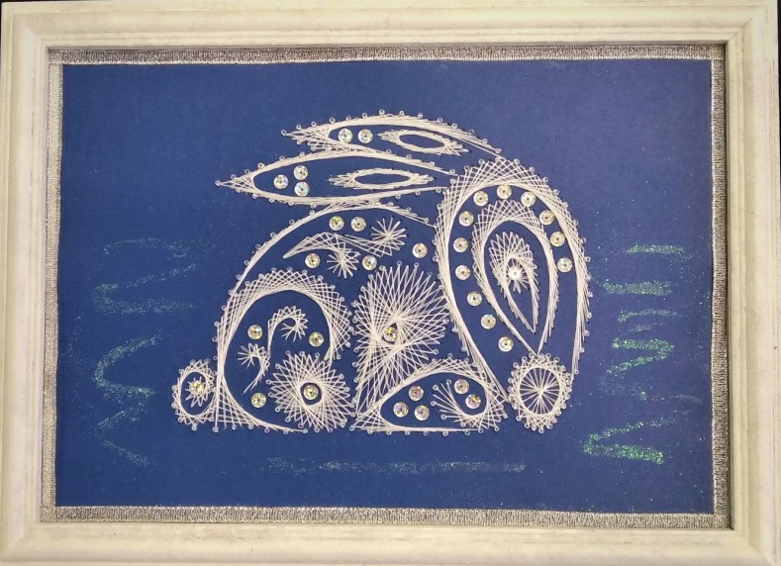
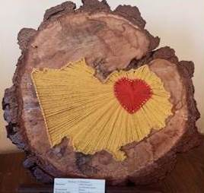

Slide 55
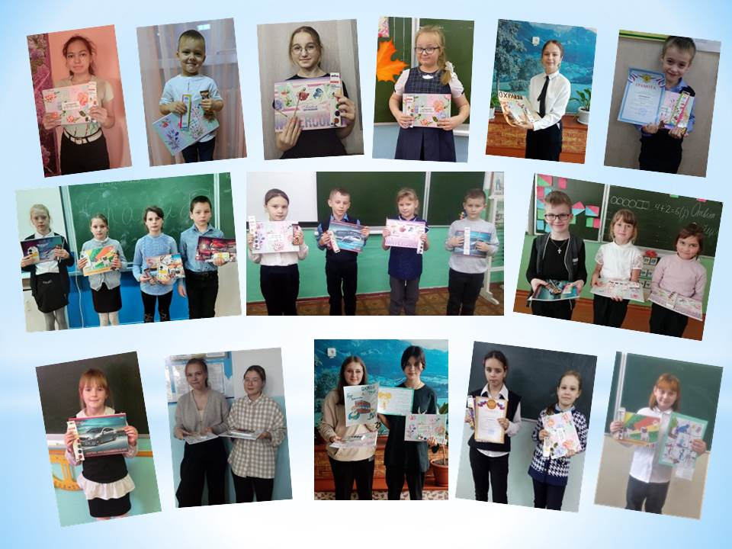

Slide 56
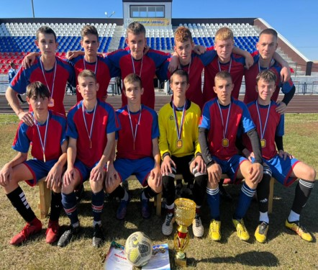
Сектор воспитательной работы

Slide 57



Slide 58


Сектор воспитательной работы

Slide 59

ВОСПИТАНИЕ

Slide 60




Сектор воспитательной работы

Slide 61


Сектор воспитательной работы

Slide 62

Сектор воспитательной работы

Slide 63
Опека и попечительство
37 детей – 6 детей воспитываются в приемной семье
31 несовершеннолетних находятся под опекой

Slide 64
Опека и попечительство
Всего | От 0 до 3 лет | От 4 до 7 лет | От 8 до 12 лет | От 13 до 18 лет | Имеющие инвалидность
37 | 3 | 8 | 12 | 14 | 4
Выплаты на содержание одного ребенка в семье опекуна 16716,25 рублей в месяц

Slide 65


